Slide 1


Вивчаємо геометричні фігури

Slide 2
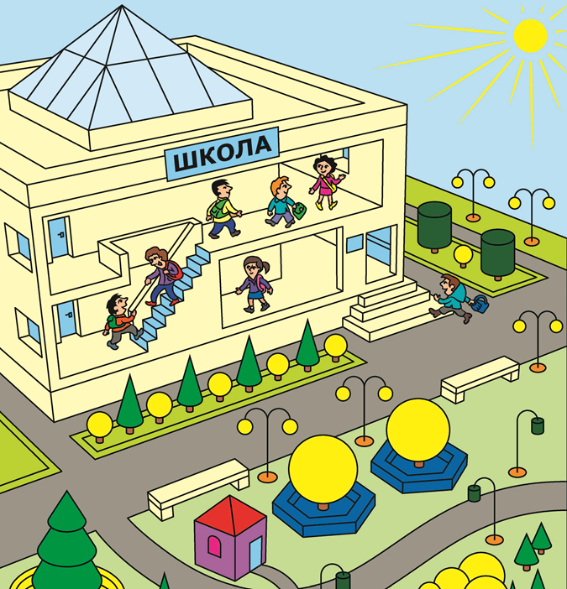
1 клас. Геометричні фігури.

Slide 3
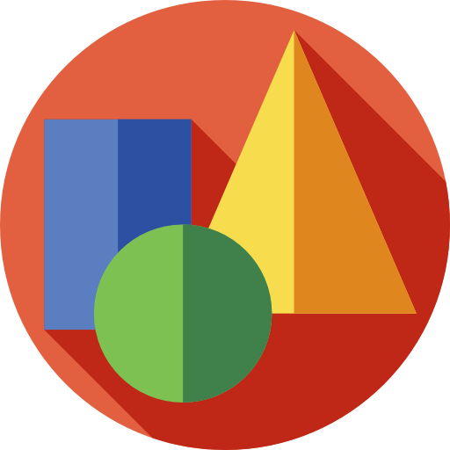
Ти дізнаєшся:
які є геометричні фігури;
що таке промінь і відрізок;
що таке замкнена і незамкнена ламані лінії.

Slide 4
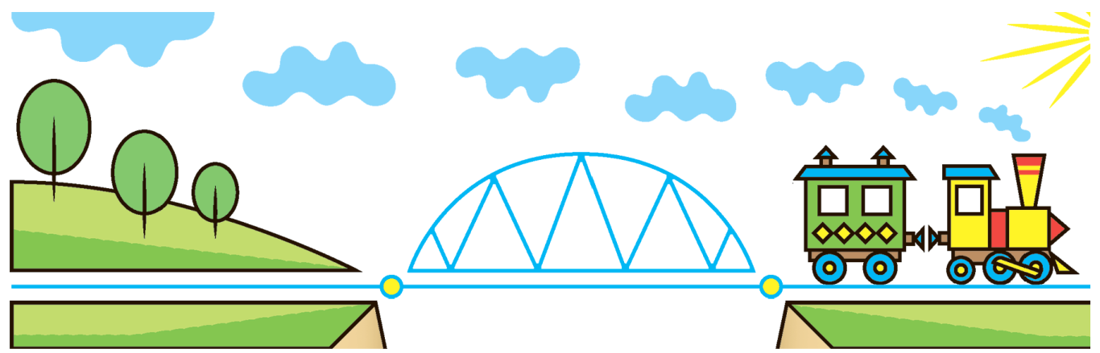
Відшукай відрізки і промені.

Slide 5
Розглянь, як утворюються промінь і відрізок.
Промінь
Промінь
Точка розбиває пряму на кілька частин.

Slide 6
Розглянь, як утворюються промінь і відрізок.
Промінь
Відрізок
Промінь
Точка розбиває пряму на кілька частин.

Slide 7
На які три групи можна розподілити подані геометричні фігури?
ПРЯМІ
ВІДРІЗКИ
ПРОМЕНІ

Slide 8
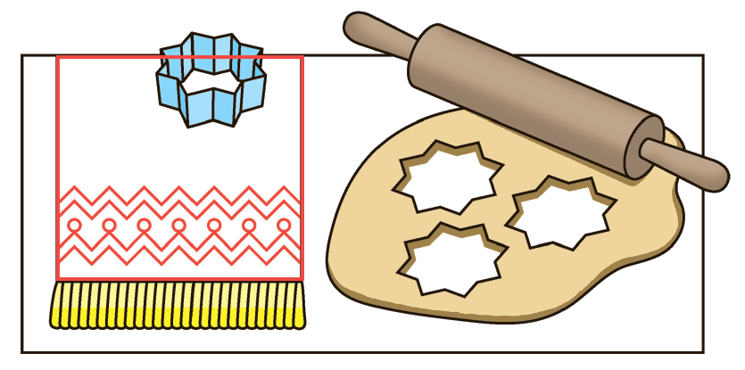

Здогадайся, як утворилися ламані.
Відшукай ламані на малюнку. Покажи многокутник,
межею якого є замкнена ламана.
МНОГОКУТНИК
ЛАМАНА

Slide 9

Закріплення вивченого.
На які групи розподілено многокутники?
Многокутники
Трикутники
Чотирикутники
Межа многокутника — це замкнена ламана.

Slide 10
Закріплення вивченого.
На які групи розподілено многокутники?
Многокутники
П’ятикутники
Шестикутники
Межа многокутника — це замкнена ламана.

Slide 11
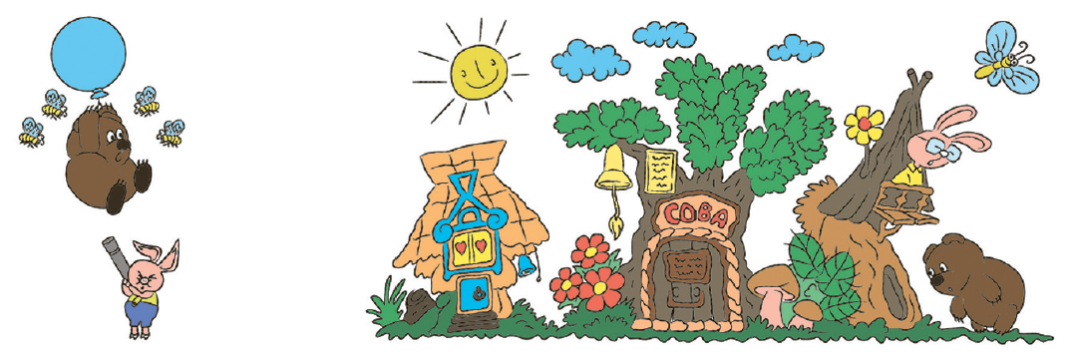
Хто зображений на малюнку, розташованому зліва?
Що вище за Вінні Пуха? Хто нижче? Розкажи, що ти
бачиш на малюнку справа, використовуючи слова:
праворуч, ліворуч, посередині, над, під, на, поряд.
ЛІВОРУЧ
ПОСЕРЕДИНІ
ПРАВОРУЧ

Slide 12




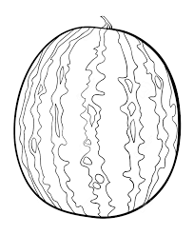
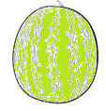

Зафарбуй ягоду в центрі в жовтий колір, ягоду
над нею – у червоний, а під нею – у зелений.
Решту ягід зафарбуй у відповідні кольори.
Що цікавого можна помітити?

